Slide 1

Projet ODE
Optimisation des Données de l’Entrepôt
Projet Master 2 MIAGE – Bordeaux 1
Thomas CHOURREAU
Brice ELISHA
Olivier ESSNER <olivier.essner (at) free.fr>
Bernard MOUMY NJANGA
Cédric VANDEVORDE

Slide 2
CREATION DU CUBE OLAP « SANS TUNING »

Slide 3
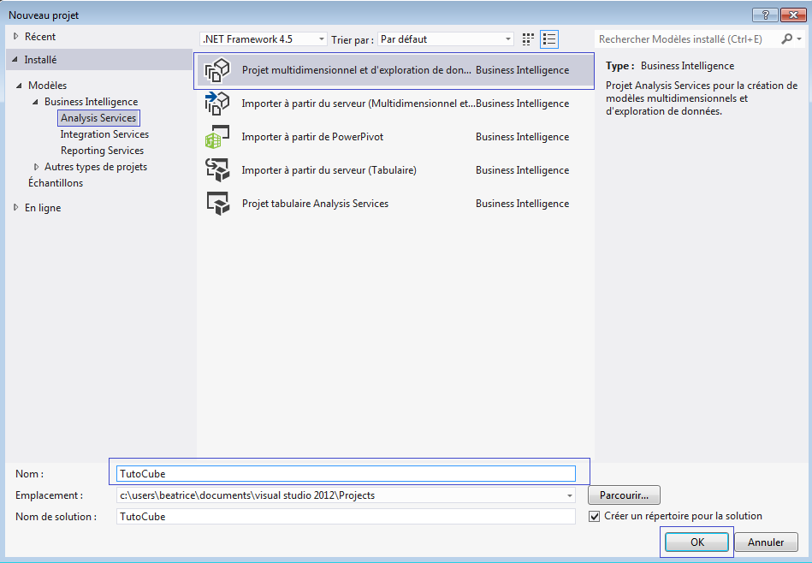
Création du cube
Étape 1 – Création du projet
Ouvrez Visual Studio.
Allez dans FICHIER → Nouveau → Projet
Suivez le cheminement suivant :

Slide 4
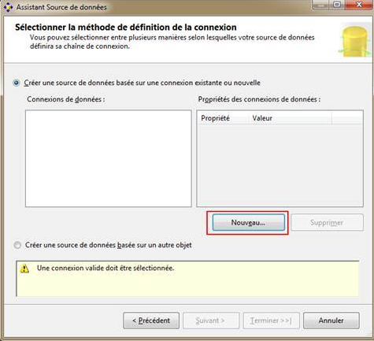
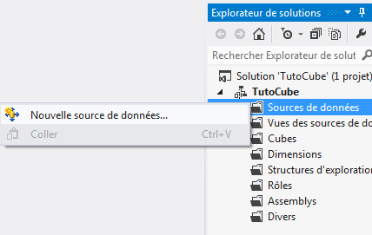
Création du cube
Étape 2 – Ajout du DWH comme source de données (1/4)
Dans l'Explorateur de solutions (menu AFFICHAGE si non affiché), clic-droit sur « Source de données » :

Slide 5
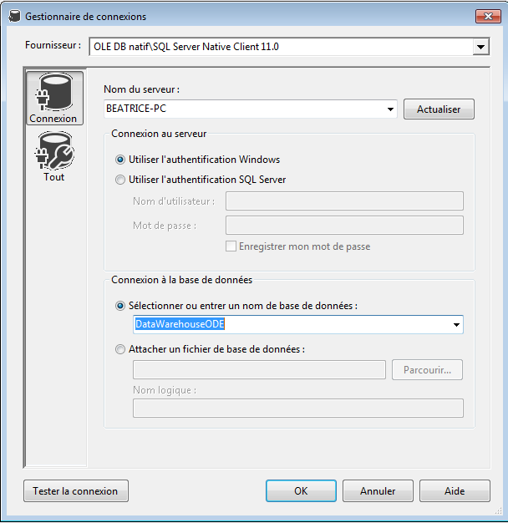
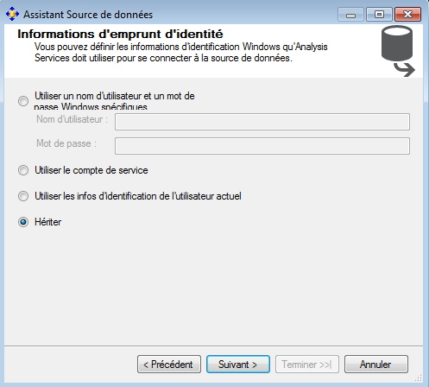
Création du cube
Étape 2 – Ajout du DWH comme source de données (2/4)
A priori, tout est proposé dans les menus déroulant :
Nom du serveur : Nom de votre PC ou « localhost »
Les bases de données disponibles doivent apparaître ensuite.

Slide 6
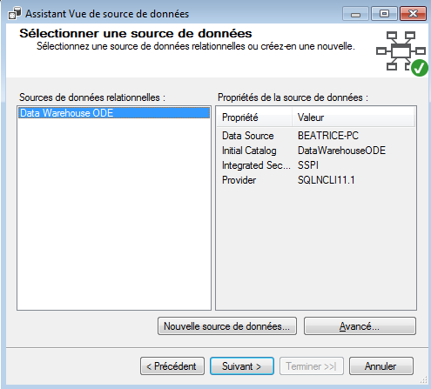
Création du cube
Étape 2 – Ajout du DWH comme source de données (3/4)
Dans l'Explorateur de solutions, clic droit sur Vues des sources de données :
Les informations de la sources doivent maintenant être remplies

Slide 7
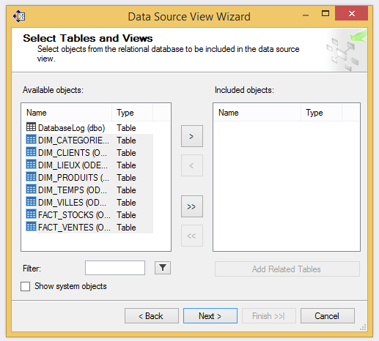
Création du cube
Étape 2 – Ajout du DWH comme source de données (4/4)
Ajoutez toutes les tables du DWH (Sauf Database_Log) :

Slide 8
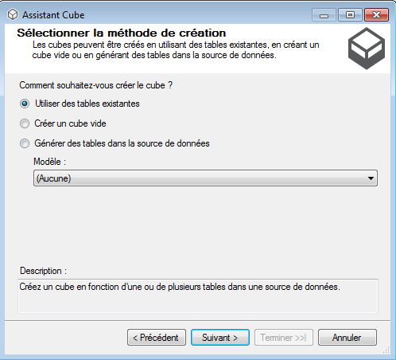
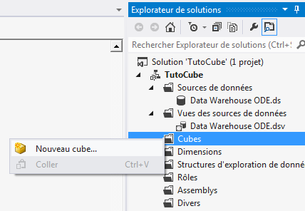
Création du cube
Étape 3 – Création du cube (1/2)
Dans l'Explorateur de solutions, clic-droit sur « Cubes » :

Slide 9
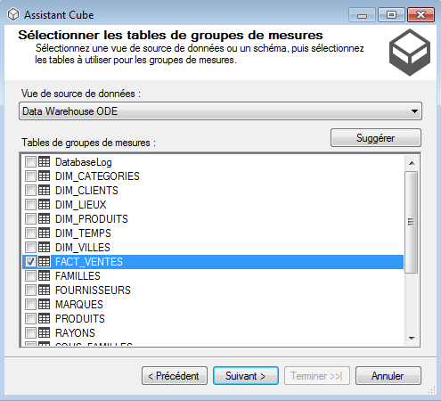
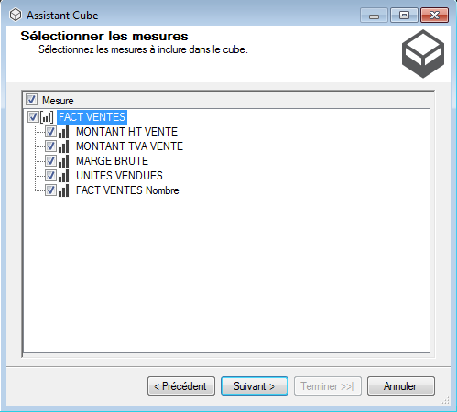
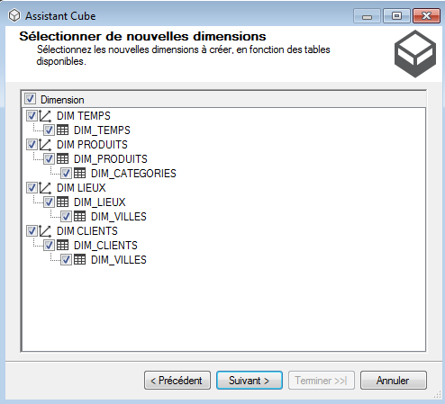
Création du cube
Étape 3 – Création du cube (2/2)
Sélectionnez la table contenant les mesures « FACT_VENTES »
Puis sélectionnez toutes ses mesures
Enfin sélectionnez toutes ses dimensions

Slide 10
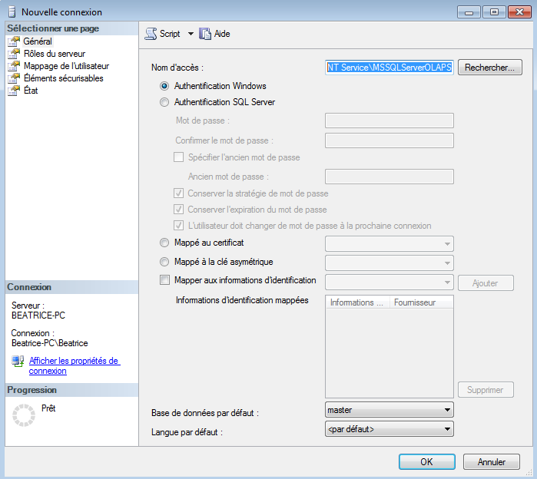
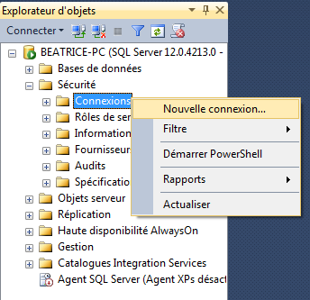
Création du cube
Étape 4 – Déploiement du cube (1/3)
Ouvrez SQL Server Management Studio (SSMS) en vous connectant sur la base SQL SERVER du DWH (Et non SSAS)
Développez le dossier « Sécurité » de votre base
Clic-droit sur « Connexions » : Sélectionnez « Nouvelle connexion »
Dans la page « Général » entrez : NT Service\MSSQLServerOLAPService comme Nom d'accès
(il s'agit de l'utilisateur par défaut de Analysis Service)

Slide 11
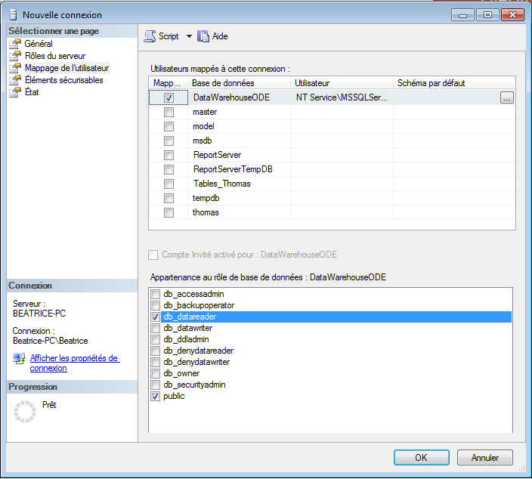
Création du cube
Étape 4 – Déploiement du cube (2/3)
Sélectionnez la page « Mappage de l'utilisateur »
Cochez votre base de données
Donnez-lui les droits public et db_datareader

Slide 12
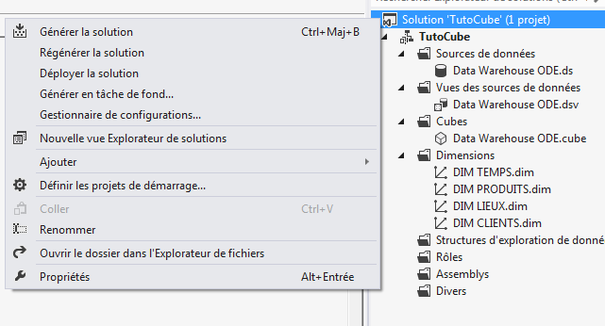
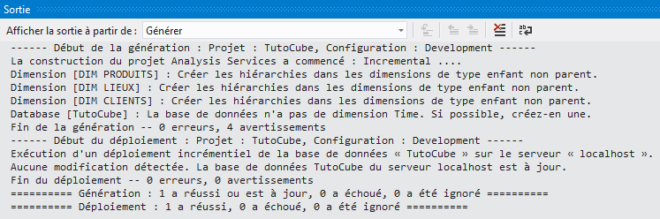
Création du cube
Equipe 1
Equipe 2
Étape 4 – Déploiement du cube (3/3)
Retournez sur votre solution de cube dans SSDT
Faites clic-droit sur le nom du projet puis « Déployer la solution »
Le résultat de l'exécution s'affiche dans la sortie :

Slide 13
Création du cube
Tutoriel complet disponible ici : https://technologiedotnet.wordpress.com/2010/10/14/introduction-atelier-a-ssas-sql-server-analysis-services/

